Slide 1
Nama Sistem: i-NOC
Peranan:
Admin
Bahagian
Bajet
Nilai
Flow Sistem:
Key-in NOC
Semakan awal NOC
Mohon Ulasan kepada Bajet/Nilai
Semakan Permohonan oleh Bajet/Nilai
Status NOC:
-
NOC Baharu
Mohon Ulasan
Semakan Permohonan

Slide 2
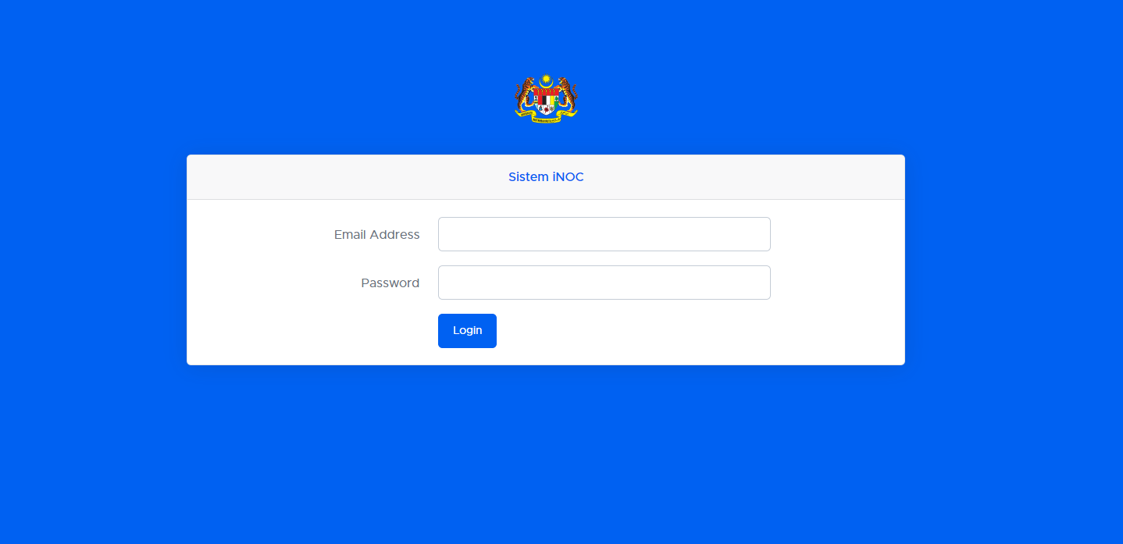
Page: Login

Slide 3
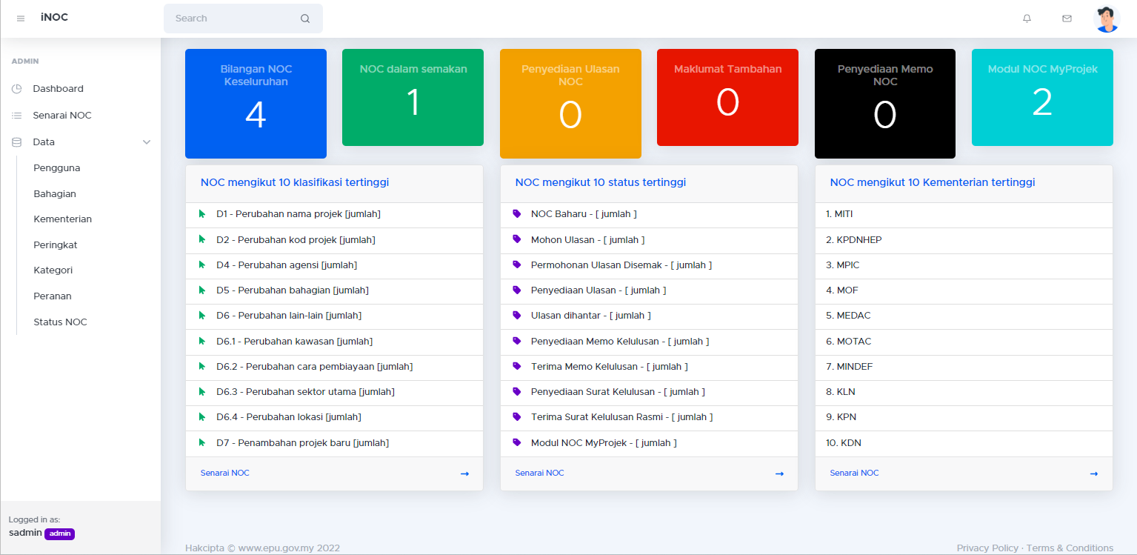
Page: Halaman Utama (Peranan: Admin)

Slide 4
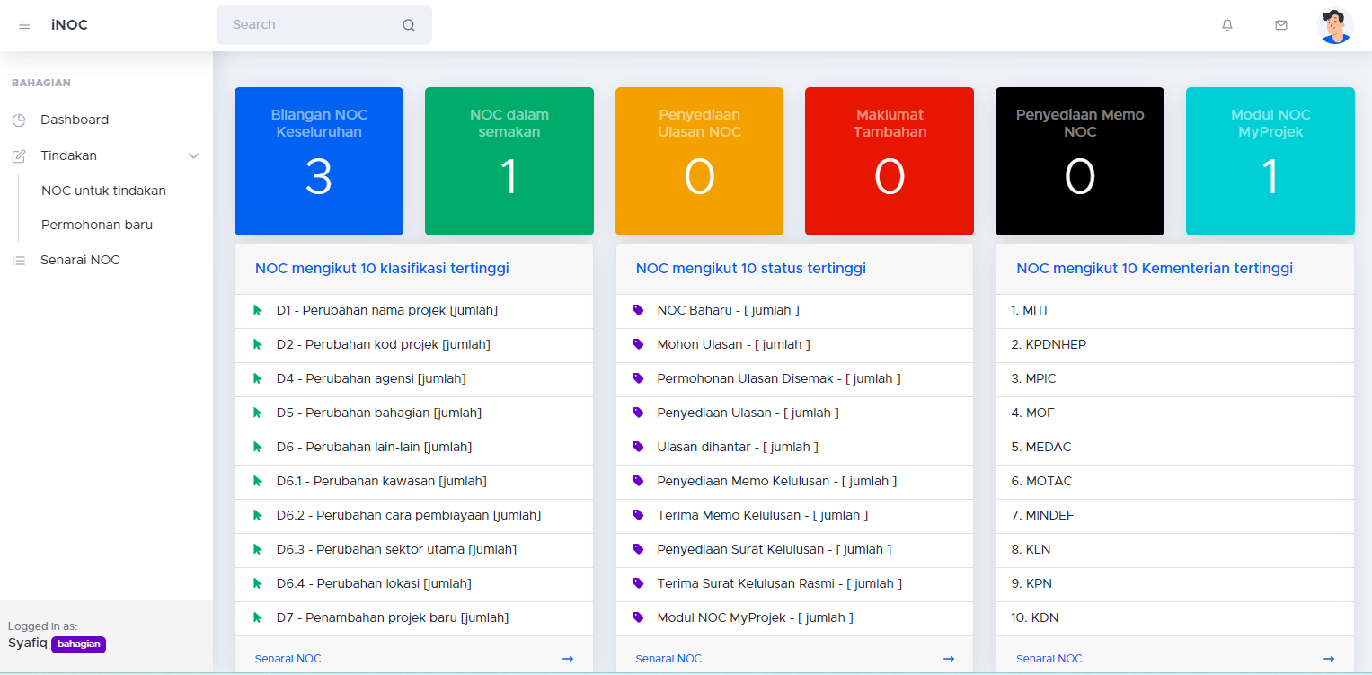
Page: Halaman Utama (Peranan: Bajet / Nilai / Bahagian)

Slide 5
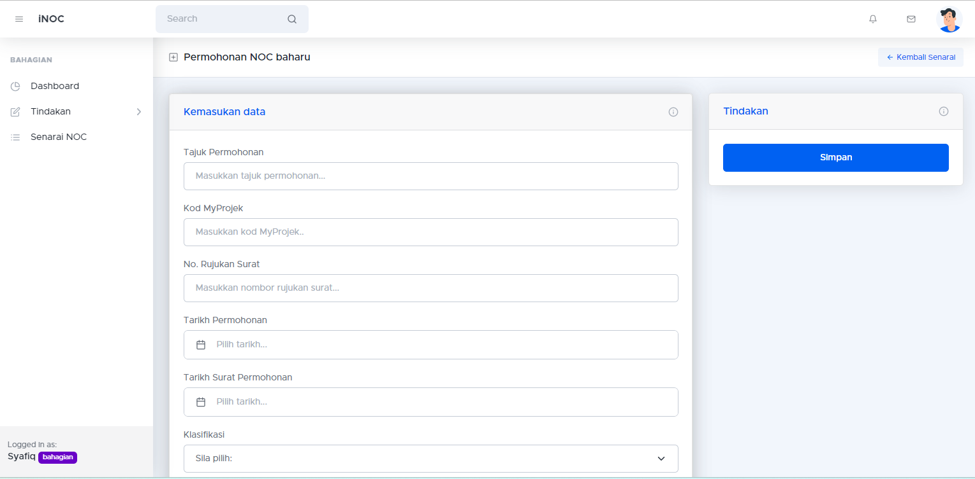
Page: Key-in NOC baharu (Peranan: Bahagian)

Slide 6
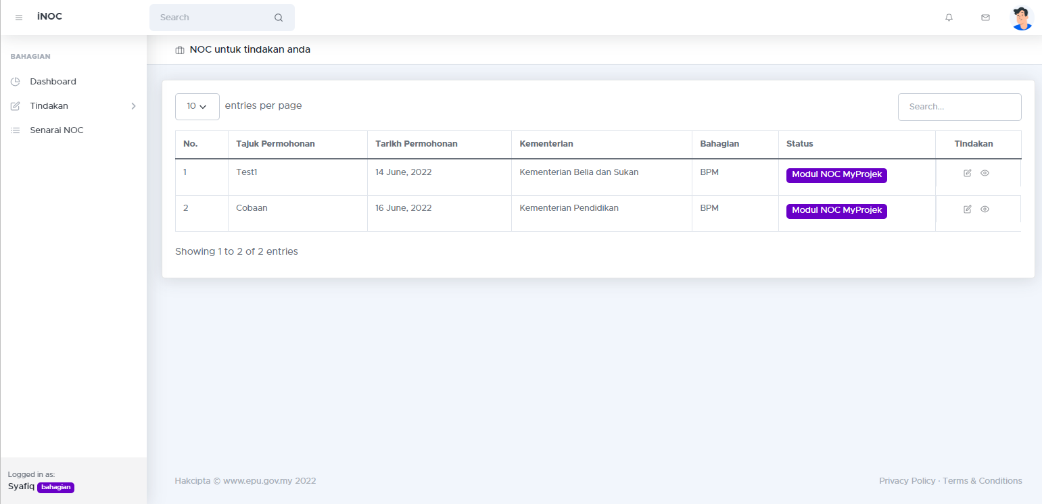
Page: Senarai NOC dalam tindakan (Peranan: Bahagian)

Slide 7
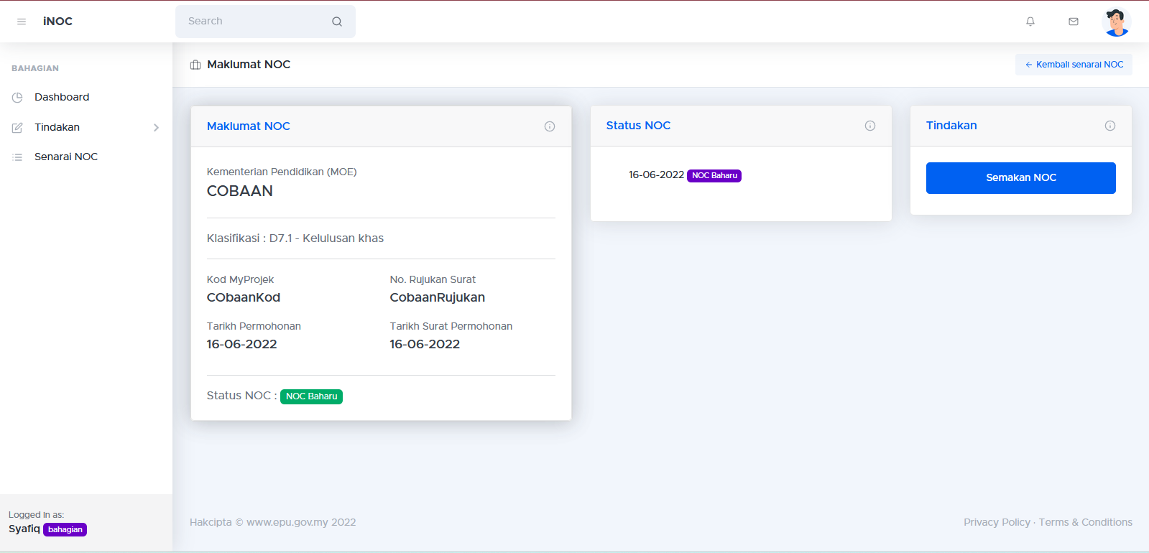
Page: NOC info => (NOC baharu untuk tindakan semakan)

Slide 8
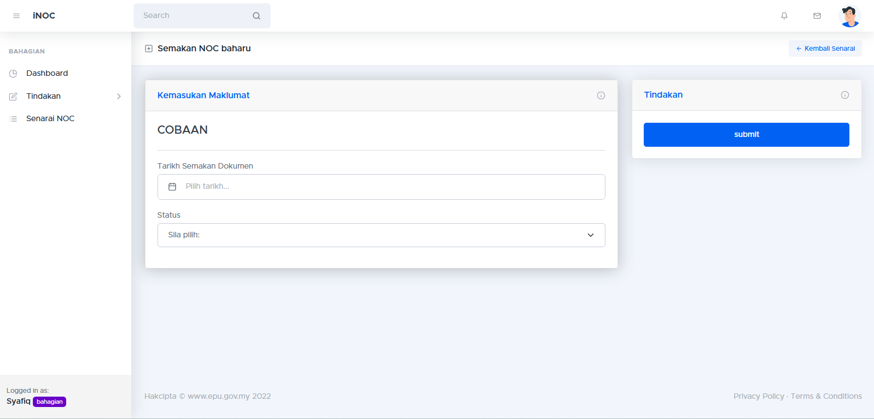
Page: NOC info => (Memasukkan Tarikh NOC dibuat semakan awal)

Slide 9
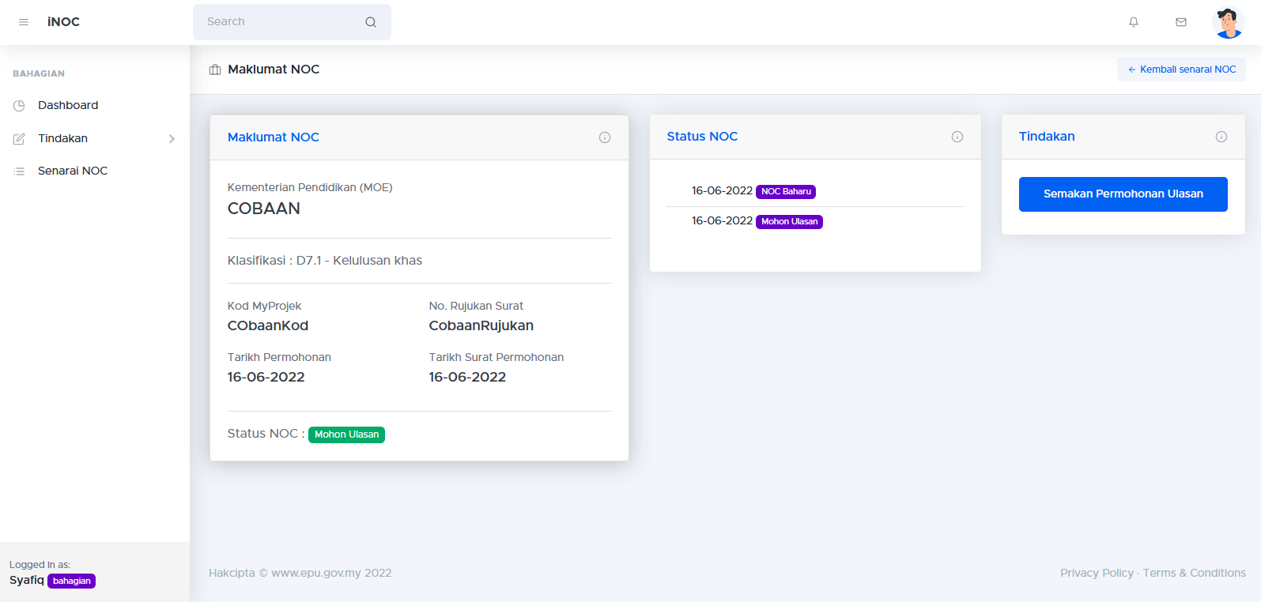
Page: NOC info => (NOC mohon ulasan untuk tindakan semakan Bajet/Nilai)

Slide 10
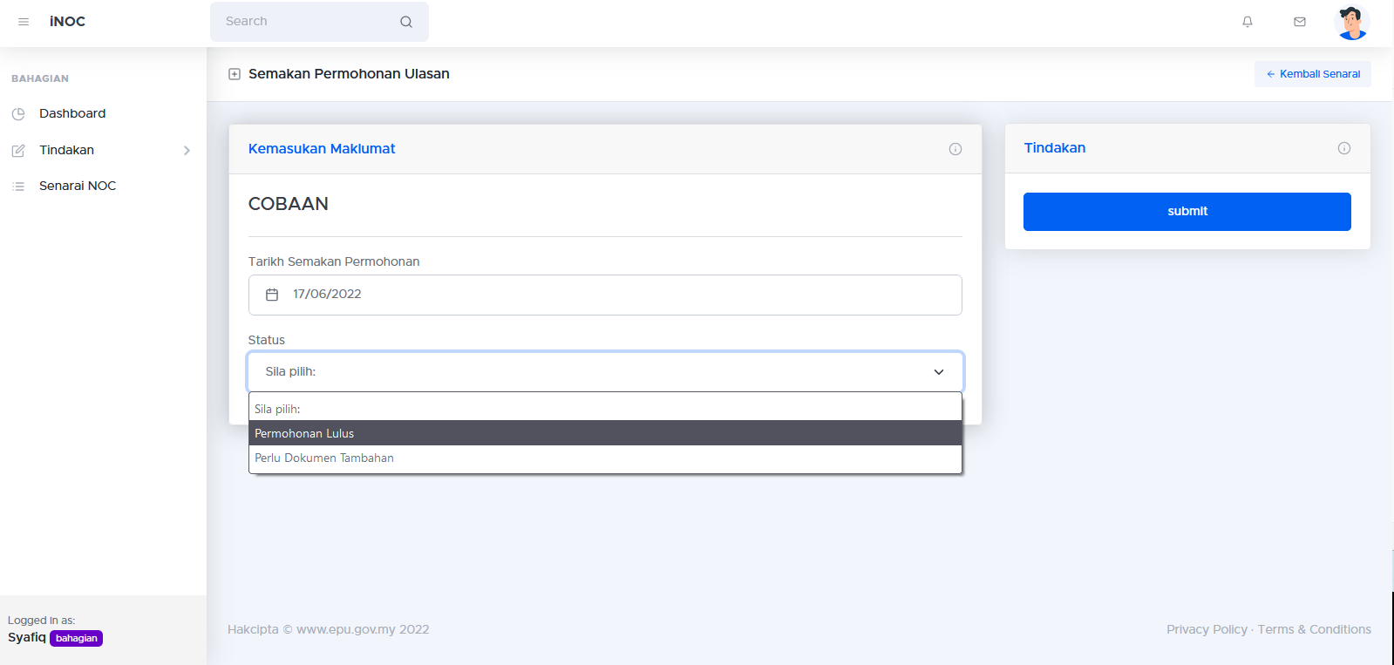
Page: NOC info => (Memasukkan Tarikh Semakan oleh Bajet/Nilai)

Slide 11
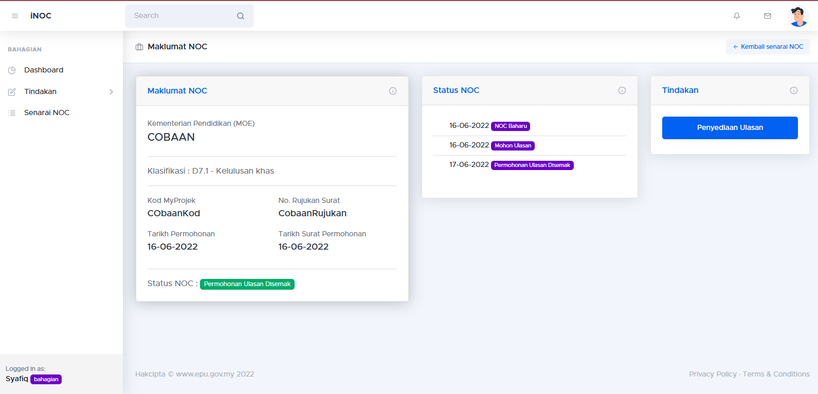
Page: NOC info => (NOC mohon ulasan untuk tindakan ulasan Bajet/Nilai)

Slide 12
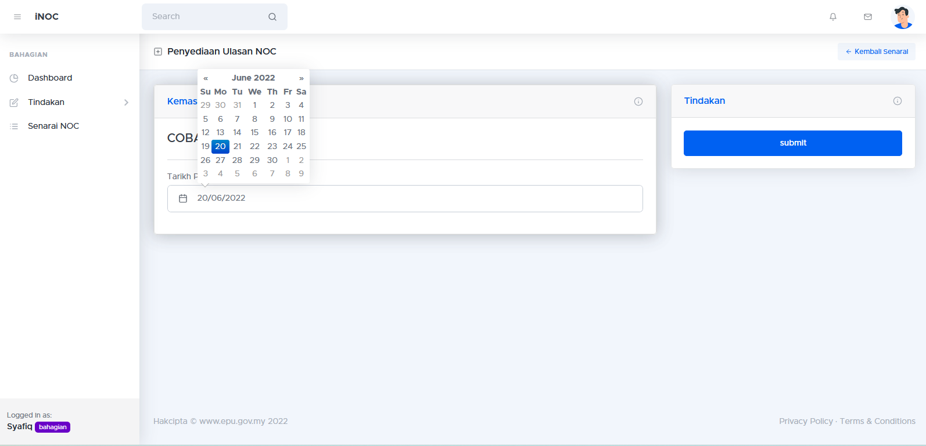
Page: NOC info => (Memasukkan Tarikh Mula Semakan oleh Bajet/Nilai)

Slide 13
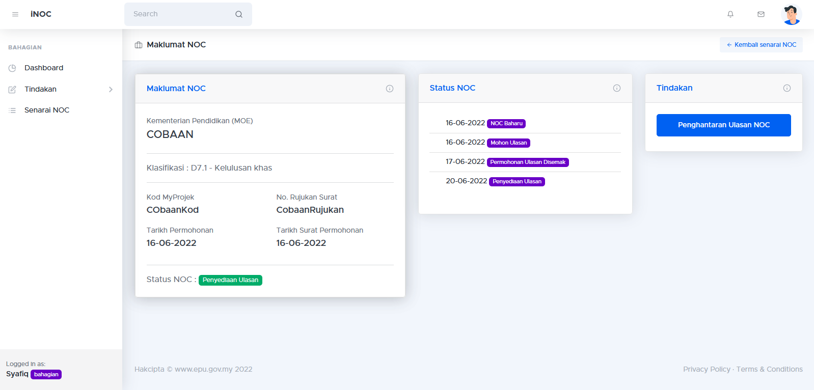
Page: NOC info => (NOC sedang disediakan ulasan dan tindakan hantar ulasan oleh Bajet/Nilai)

Slide 14

Page: NOC info => (Memasukkan Tarikh Hantar Ulasan oleh Bajet/Nilai)

Slide 15
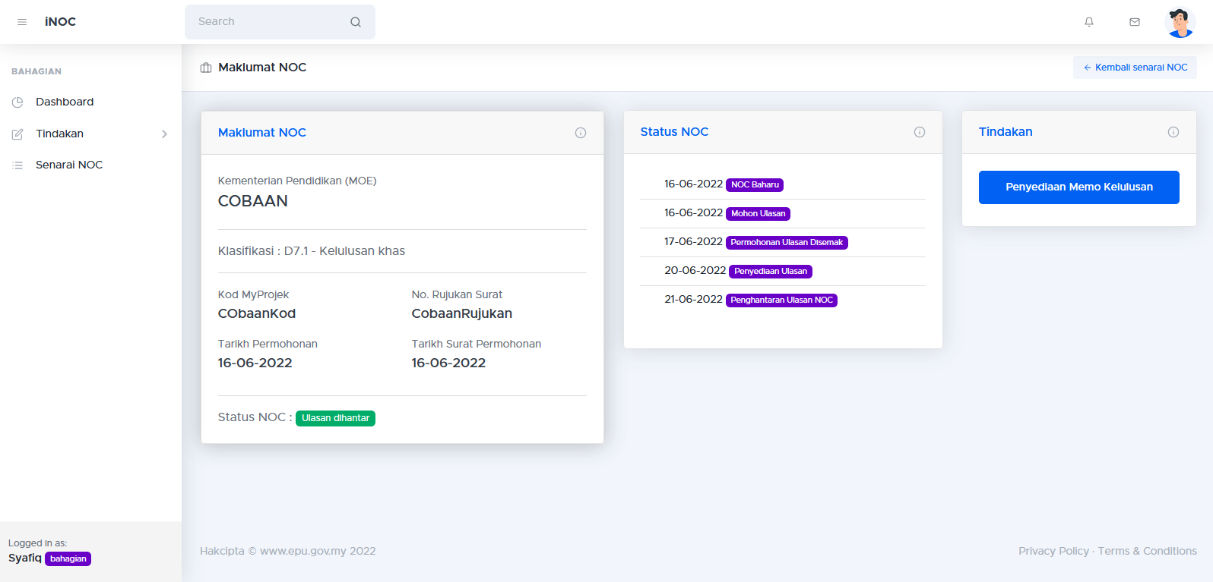
Page: NOC info => (NOC telah dihantar ulasan dan tindakan sediakan memo oleh Bahagian)

Slide 16
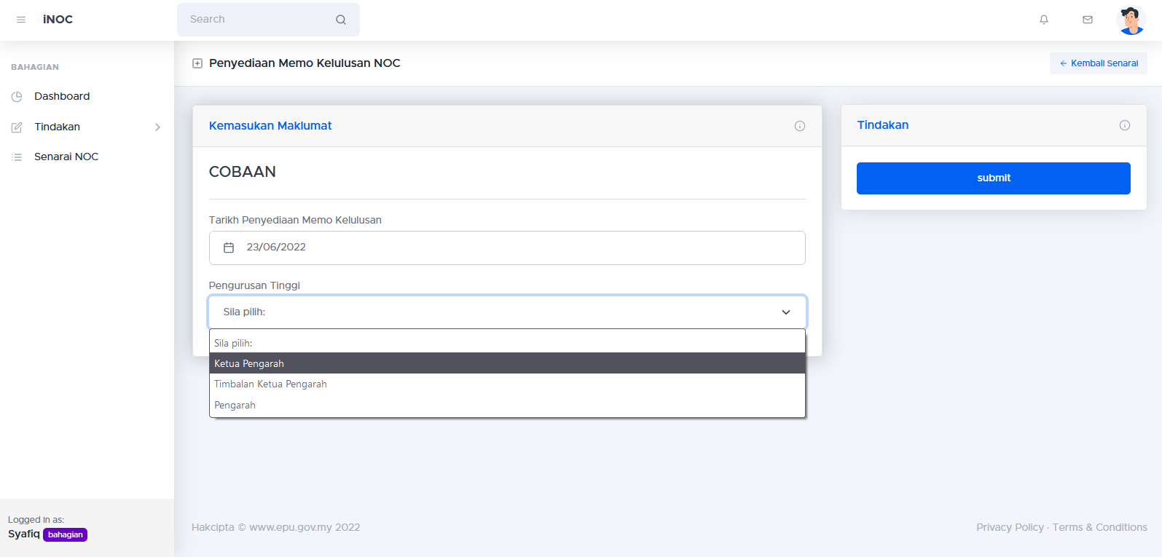
Page: NOC info => (Memasukkan Tarikh Mula Sedia Memo oleh Bahagian)

Slide 17
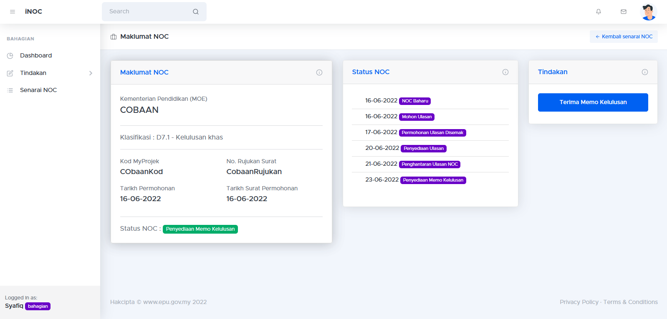
Page: NOC info => (NOC sedang sedia/hantar memo dan tindakan dapat memo daripada PT oleh Bahagian)

Slide 18

Page: NOC info => (Memasukkan Tarikh Terima Memo Kelulusan PT oleh Bahagian)

Slide 19
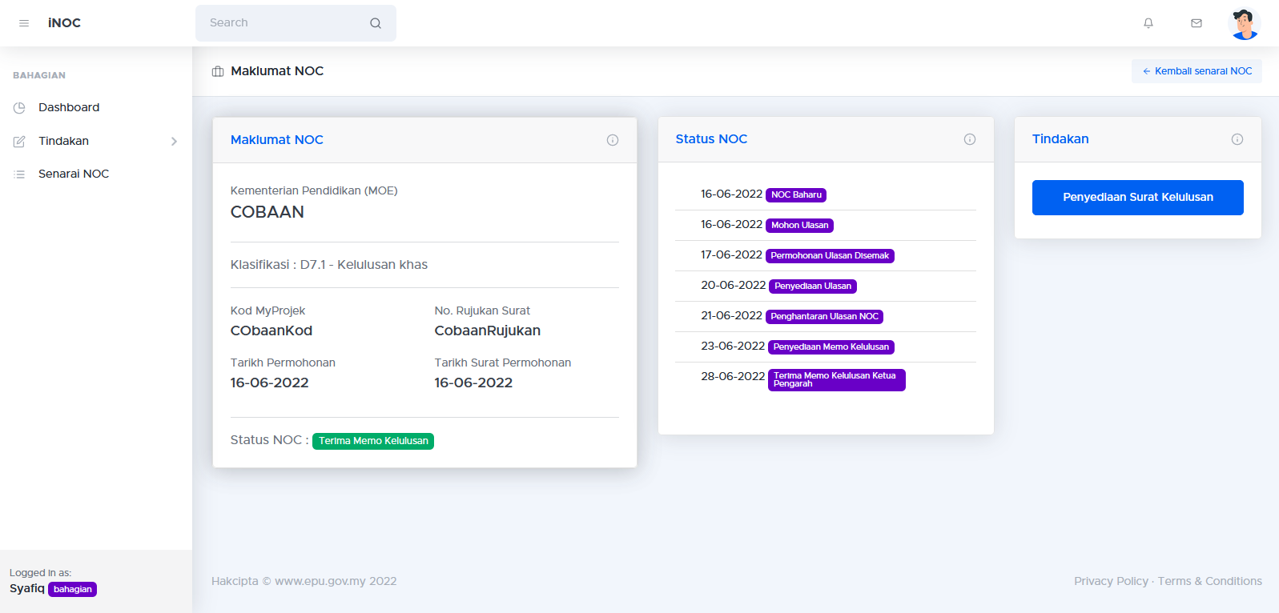
Page: NOC info => (NOC mula sedia surat dan tindakan mula penyediaan oleh Bahagian)

Slide 20

Page: NOC info => (Memasukkan Tarikh Mula Sedia Surat Kelulusan oleh Bahagian)

Slide 21
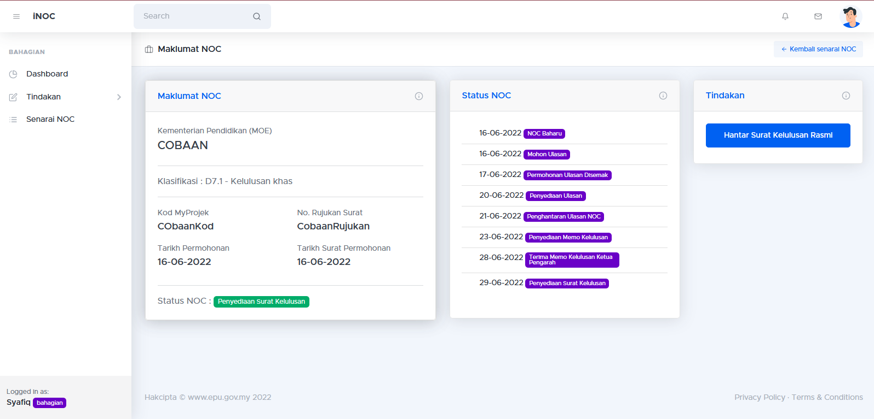
Page: NOC info => (NOC sedang sedia surat dan tindakan hantar surat oleh Bahagian)

Slide 22
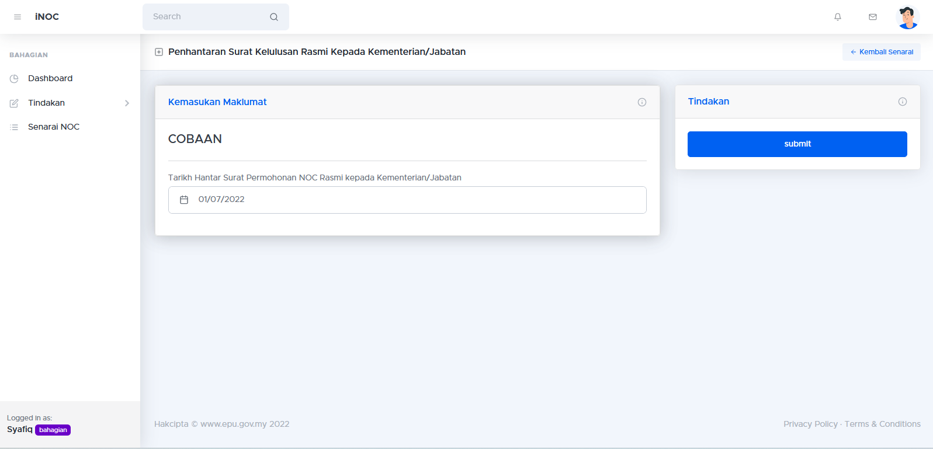
Page: NOC info => (Memasukkan Tarikh Hantar Surat Kelulusan oleh Bahagian)

Slide 23
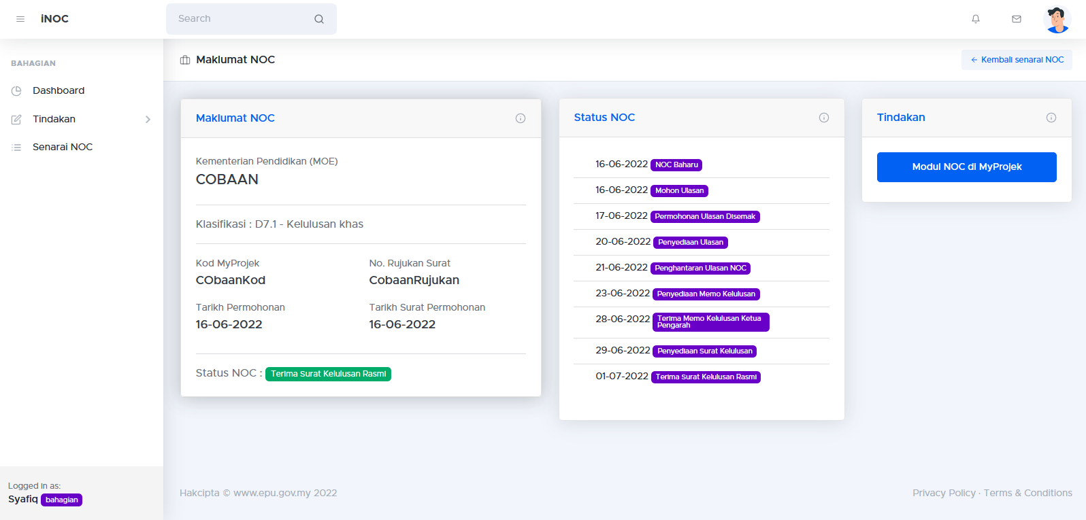
Page: NOC info => (NOC telah hantar surat dan tindakan pada Modul NOC oleh Bahagian)

Slide 24
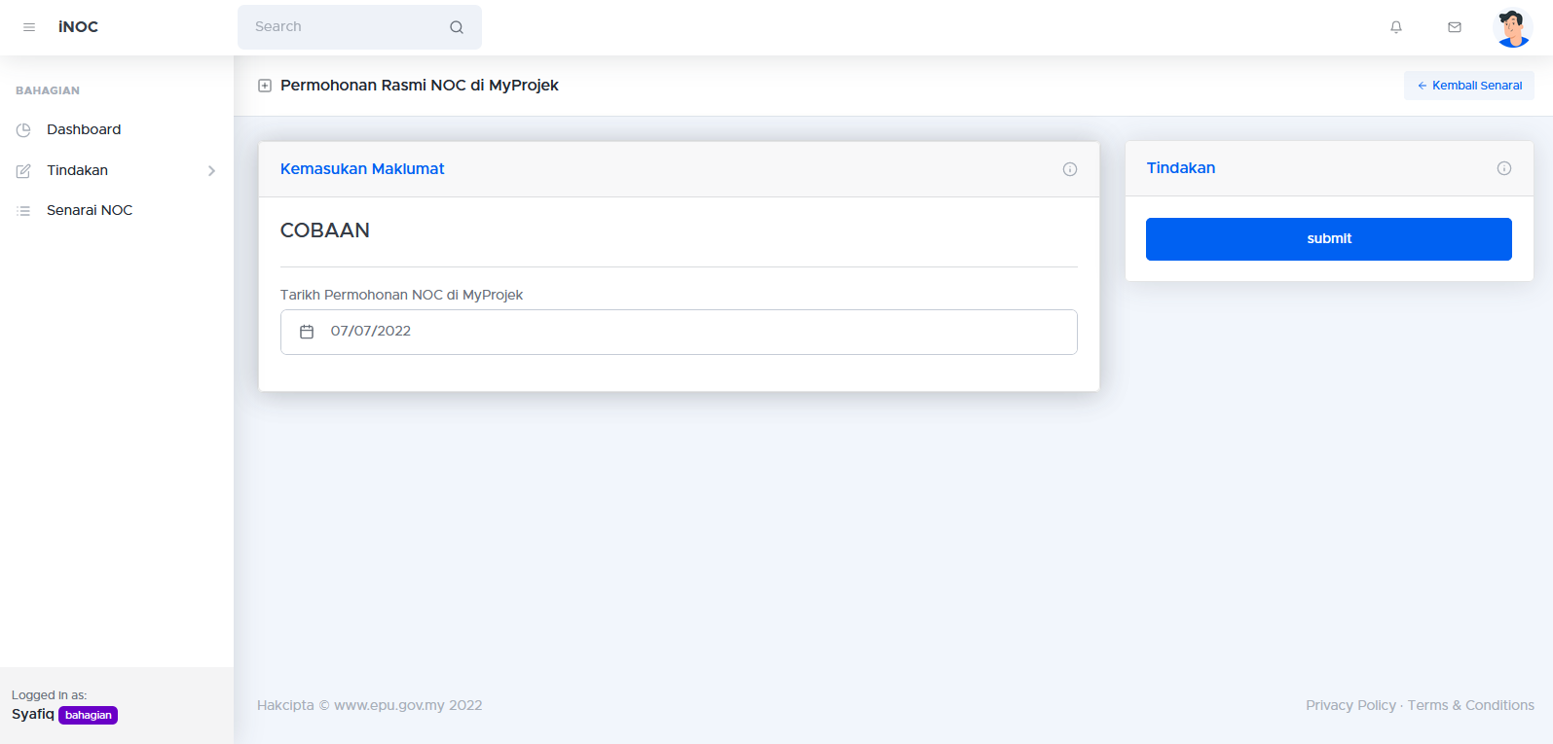
Page: NOC info => (Memasukkan Tarikh Mula Modul NOC MyProjek oleh Bahagian)

Slide 25
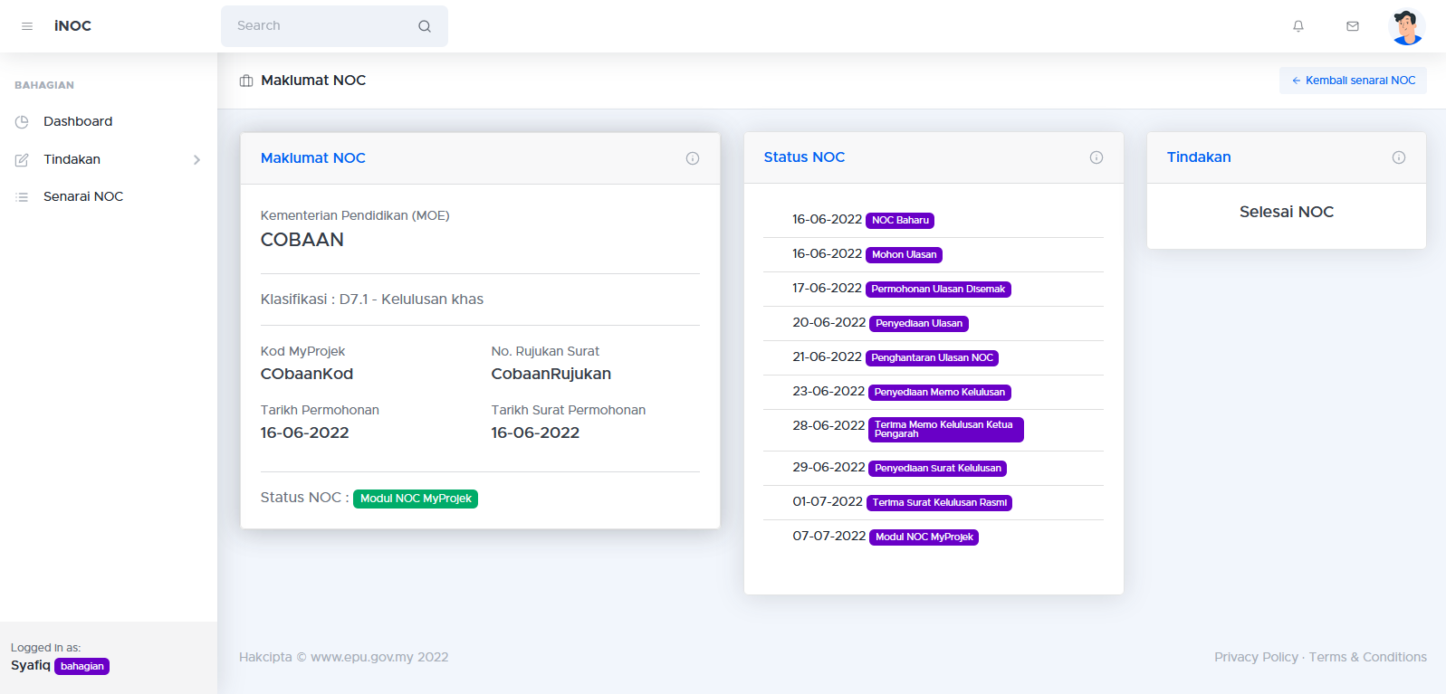
Page: NOC info => (NOC selesai oleh Bahagian)

